Slide 1
Письма с фронта

Slide 2
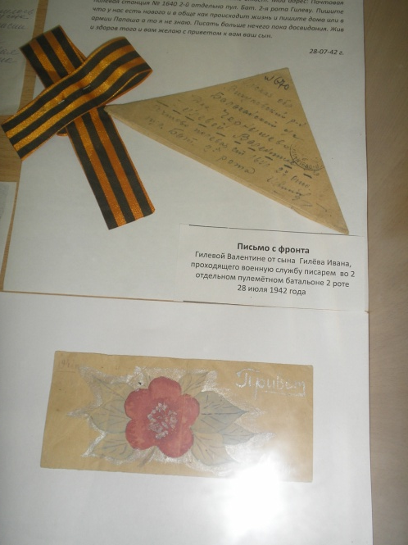
В школьном музее

Slide 3
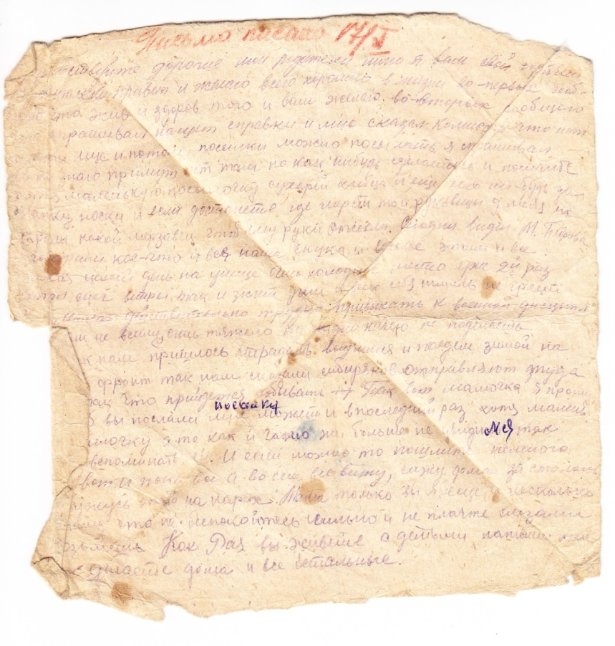
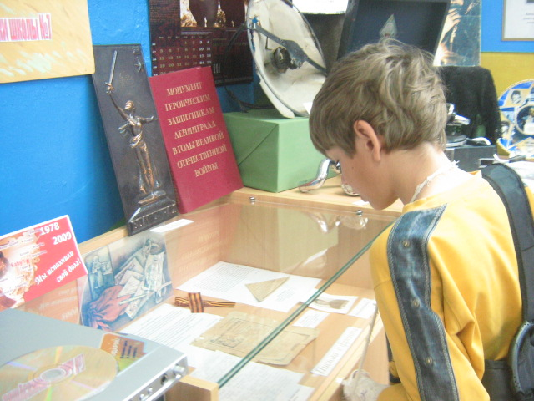
Писем белые стаи Прилетали на Русь. Их с волнением читали, Знали их наизусть. Эти письма поныне Не теряют, не жгут, Как большую святыню Сыновьям берегут

Slide 5
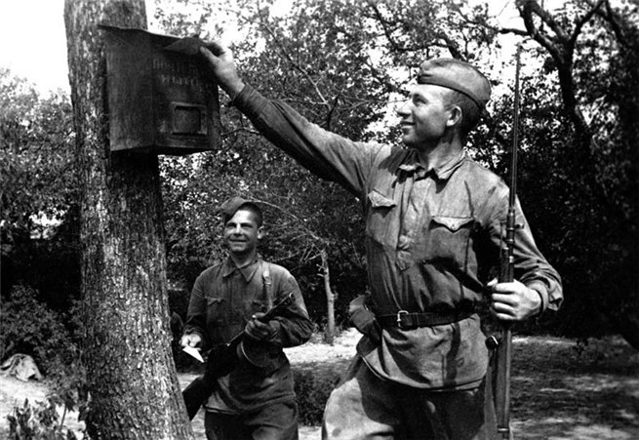

Slide 6
Открытка маме в день рождения

Slide 8
